Slide 1
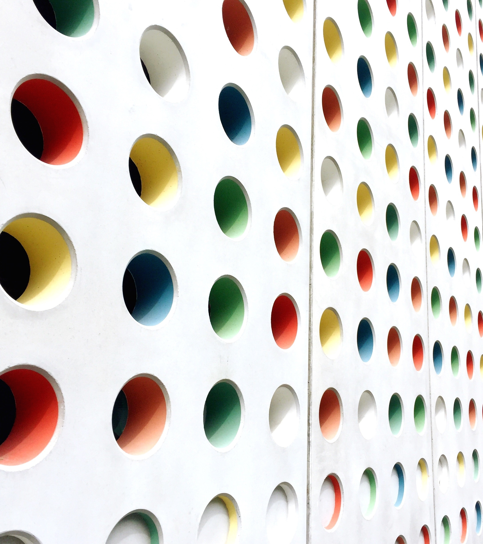
Învățarea automată în procesarea limbajului natural

Slide 2
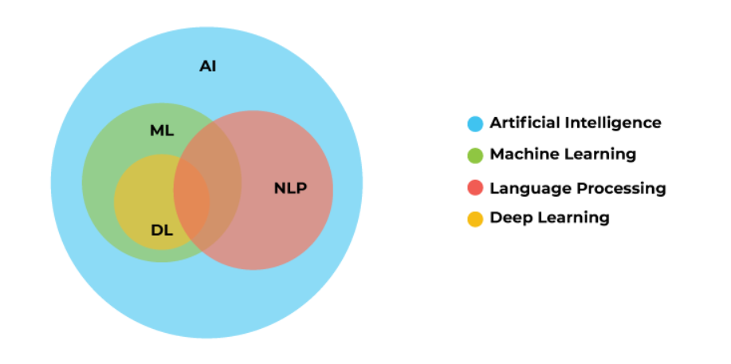
Intersecța procesării limbajului natural și învățării automate

Slide 3
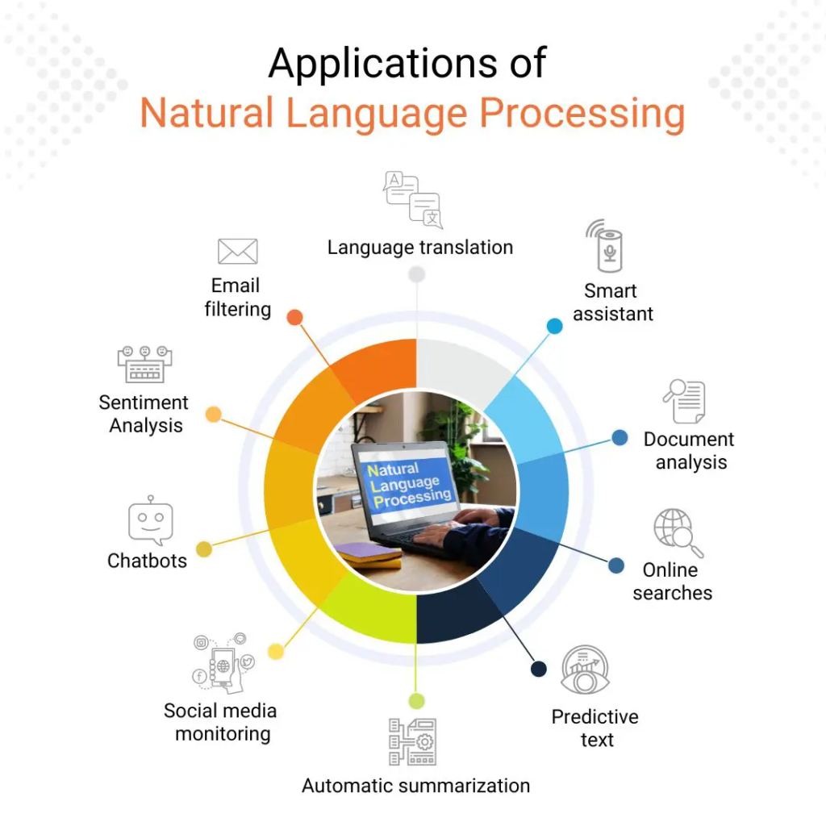
Sarcinile procesării limbajului natural
Tokenization.
Lemmatization & Stemming.
Part-of-speech tagging.
Sentence splitting.
Dependency Parsing.
Constituency Parsing.
Stopword Removal.
Word Sense Disambiguation.
Named Entity Recognition (NER)

Slide 4
Metode clasice de învățare automată
Modele supravegheate:
- logistic regression,
- SVM,
- nearest neighbor,
- decision trees,
- naive Bayes classifier
- etc.
Modele secvențiale:
- Markov chain,
- conditional random field
Modele nesupravegheate:
- k-means clustering,
- hierarhical clustering

Slide 5
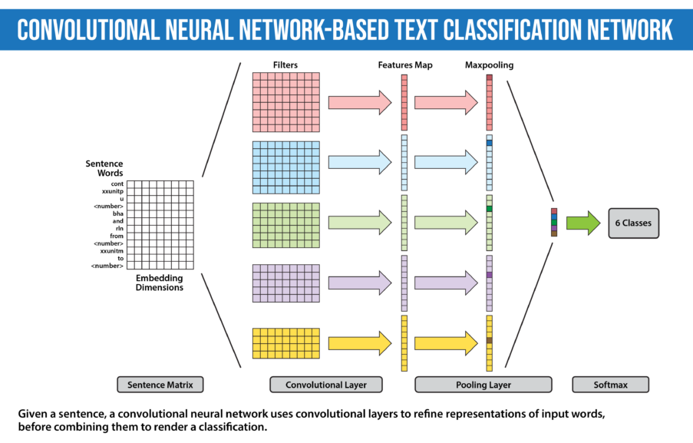
Rețeaua neuronală convoluțională (CNN)
Ideea utilizării unui CNN pentru a clasifica textul a fost prezentată pentru prima dată în lucrarea „Rețele neuronale convoluționale pentru clasificarea propozițiilor” de Yoon Kim. Intuiția centrală este de a vedea un document ca pe o imagine doar că în loc de pixeli, la intrare sunt propoziții sau documente reprezentate ca o matrice de cuvinte.
https://www.deeplearning.ai/resources/natural-language-processing/

Slide 6
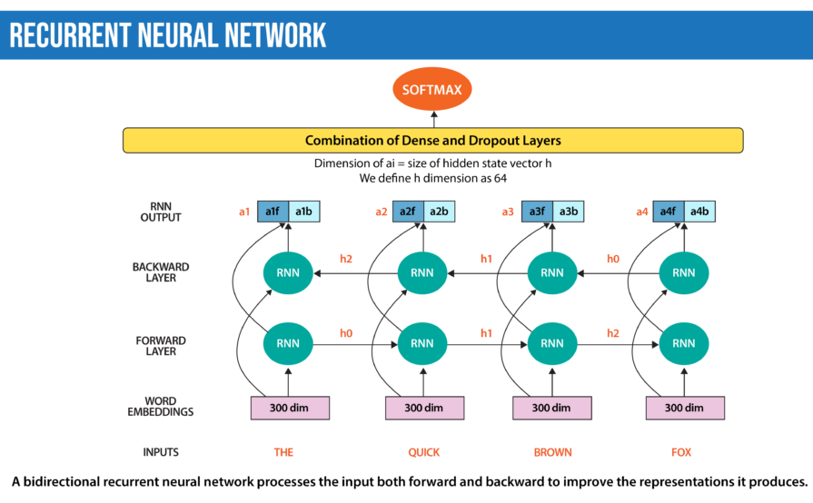
Rețeaua neuronală recurentă (RNN)
Arhitectura cunoscută sub numele de Gated Recurrent Unit (GRU) și memoria pe termen lung pe termen scurt (LSTM) sunt tipuri de RNN concepute pentru a reține informații pentru o perioadă lungă de timp. Mai mult, LSTM/GRU bidirecțional păstrează informațiile contextuale în ambele direcții, ceea ce este util în procesarea textului.

Slide 7
Encoder-decoder sequence-to-sequence
Secvență-la-secvență codificator-decodor: Arhitectura codificator-decodor seq2seq este o adaptare la autoencodere specializate pentru traducere, rezumare și sarcini similare. Codificatorul încapsulează informațiile dintr-un text într-un vector codificat. Spre deosebire de un autoencoder, în loc să reconstruiască intrarea din vectorul codificat, sarcina decodorului este să genereze o ieșire dorită diferită, cum ar fi o traducere sau un rezumat.

Slide 8
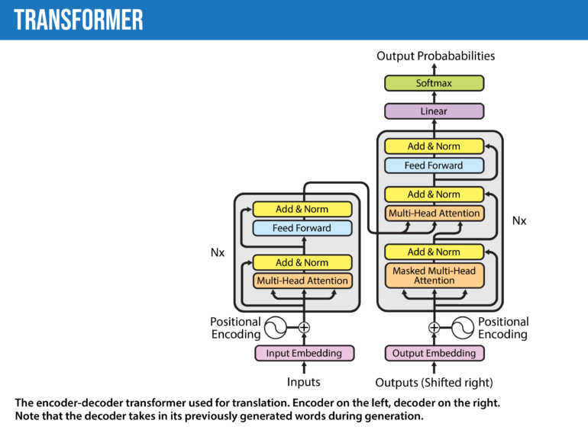
Transformers
Transforers, o arhitectură descrisă pentru prima dată în lucrarea din 2017 „Atenția este tot ce aveți nevoie” (Vaswani, Shazeer, Parmar și colab.), renunță la recurență și se bazează în schimb pe un mecanism de auto-atenție pentru a atrage dependențe globale între intrare și ieșire. Acest mecanism procesează toate cuvintele simultan în loc de unul după altul în secvență.
https://jalammar.github.io/illustrated-transformer/
Notes:
https://www.youtube.com/watch?v=TQQlZhbC5ps

Slide 9
Metoda Word to Vec(tor)
You shall know a word by the company it keeps — J. R. Firth
Cuvântul este reprezentat prin lista altor cuvinte care se înâlnesc în text pe lângă cuvântul acesta.
Altă variantă este de a reprezenta cuvântul prin alte cuvinte care apar în contexte similare.
https://corolaws.racai.ro/word_embeddings/

Slide 10
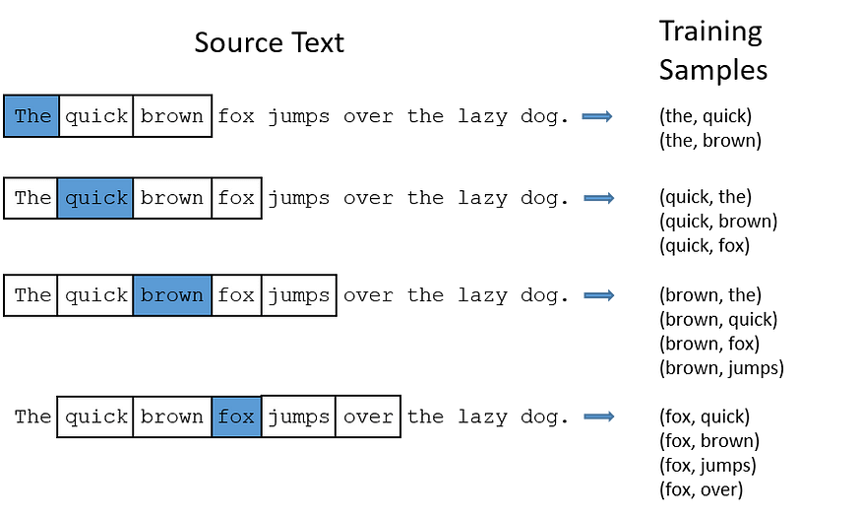
Skip-grams
În modelul Skip-gram, luăm un cuvânt central și o fereastră de cuvinte de context (învecinate) și încercăm să prezicem cuvintele de context până la o dimensiune de fereastră pentru fiecare cuvânt central. Deci, modelul va defini probabilitatea că un cuvânt să apară în context fiind dat un cuvânt central.
https://towardsdatascience.com/word-to-vectors-natural-language-processing-b253dd0b0817

Slide 11
Word Embedding
Word embedding este folosită în NLP pentru a reprezenta cuvinte într-un spațiu vectorial cu dimensiuni mari. Acești vectori sunt capabili să captureze semantica și sintaxa cuvintelor și sunt utilizați în sarcini precum regăsirea informațiilor și traducerea automată. Word embeddings sunt utile prin faptul că surprind sensul și relația dintre cuvinte. Rețelele neuronale artificiale sunt de obicei folosite pentru a obține aceste Word embeddings.

Slide 12
Word embeddings
Procesul de conversie a cuvintelor în numere se numește Vectorizare.
Înglobări de cuvinte pre-antrenate cu rețele neuronale:
Word2Vec — De la Google
Fasttext — De la Facebook
GloVe - Din Standford
https://towardsdatascience.com/understanding-nlp-word-embeddings-text-vectorization-1a23744f7223

Slide 13
Word embeddings – pașii preliminari
https://www.turing.com/kb/guide-on-word-embeddings-in-nlp

Slide 14
Word embeddings – pașii preliminari
Exemplu de matricia Doc-Term:
https://www.turing.com/kb/guide-on-word-embeddings-in-nlp

Slide 15
GloVe: Global Vectors for Word Representation
GloVe este un algoritm de învățare nesupravegheat pentru obținerea de reprezentări vectoriale pentru cuvinte. Antrenamentul se efectuează pe statistici globale agregate de co-ocurență cuvânt-cuvânt dintr-un corpus, iar reprezentările rezultate prezintă substructuri liniare ale spațiului vectorial a cuvântului.
Antrenat pe Wikipedia sugerează cele mai apropiate cuvinte pentru cuvântul ”frog”:

Slide 16
Modelele moderne - BERT
BERT Bidirectional Encoder Representations from Transformers.
BERT este un model de limbă pre-antrenat dezvoltat de Google care a fost antrenat pe un corpus mare de texte, folosind o sarcină numită Masked Language Modeling (MLM) și o sarcină numită Next Sentence Prediction (NSP). Sarcina MLM implică mascarea anumitor cuvinte într-o propoziție și apoi prezicerea care sunt acele cuvinte, pe baza contextului cuvintelor din jur. Sarcina NSP implică prezicerea dacă două propoziții sunt consecutive în corpus sau nu.
După preantrenare, modelul BERT poate fi ajustat pentru o anumită sarcină NLP, cum ar fi clasificarea textelor sau răspunsul la întrebări. Procesul de ajustare fină presupune ajustarea parametrilor modelului pre-antrenat pentru a-și optimiza performanța la sarcina specifică.

Slide 17
BERT (reprezentări codificatoare bidirecționale din transformatoare)
Acest algoritm de limbaj bazat pe procesarea limbajului natural (NLP) aparține unei clase cunoscute sub numele de transformatoare.
Sunt două variante:
- BERT-Base, cu 110 de milioane de parametri, și
- BERT-Large, cu 340 de milioane de parametri.

Slide 18
RoBERTa - Robustly Optimised BERT Approach.
RoBERTa este o versiune îmbunătățită a BERT care a fost dezvoltată de Facebook. A obținut rezultate mai bune decât BERT în mai multe sarcini NLP, inclusiv răspunsul la întrebări și înțelegerea limbajului.
RoBERTa folosește o arhitectură similară cu BERT, care include un model de transformator bidirecțional, dar este antrenat folosind tehnici suplimentare de optimizare, cum ar fi mascarea dinamică, codificarea BPE la nivel de octeți și antrenamentul pe loturi mai mari de date.
https://towardsdatascience.com/roberta-1ef07226c8d8

Slide 19
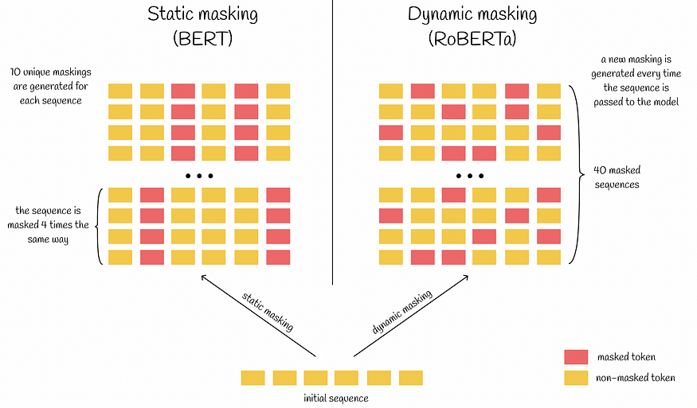
RoBERTa - Robustly Optimised BERT Approach.
Mascarea
dinamică
https://towardsdatascience.com/roberta-1ef07226c8d8

Slide 20
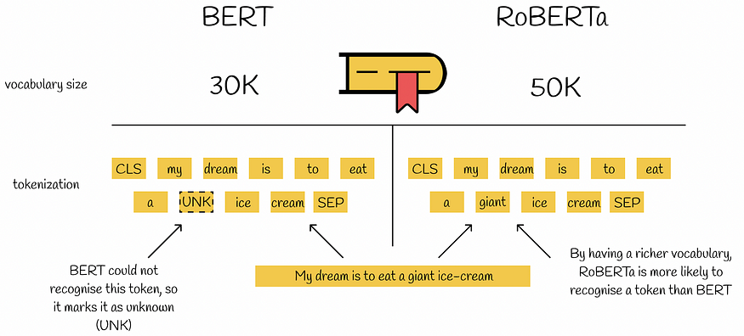
RoBERTa - Robustly Optimised BERT Approach.
Volumul
Vocabula-
rului
https://towardsdatascience.com/roberta-1ef07226c8d8

Slide 21
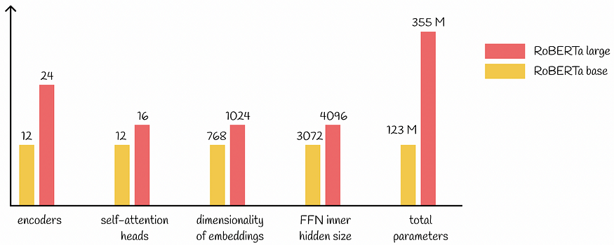
RoBERTa – două versiuni.
https://towardsdatascience.com/roberta-1ef07226c8d8

Slide 22
Modele neuronale secvențiale generative
Aceste modele sunt instruite pe cantități masive de date text, permițându-le să genereze răspunsuri extrem de sofisticate și relevante din punct de vedere contextual la solicitările umane. Ei pot genera text asemănător unui om prin prezicerea următorului cuvânt sau expresie pe baza unui context dat. Aceasta este o tehnologie veche care a fost deja folosită în diverse aplicații, cum ar fi chatbots, serviciul pentru clienți, crearea de conținut și chiar traducerea. Diferența acum este aceea de context. În timp ce modelele statistice se concentrează pe 3, 5 sau 7 n-grame și pe traducerea automată neuronală pe o propoziție, GPT-4 poate lua până la 1500 de cuvinte (sau simboluri) de context, oferind astfel un text care este coerent cu adevărat.

Slide 23
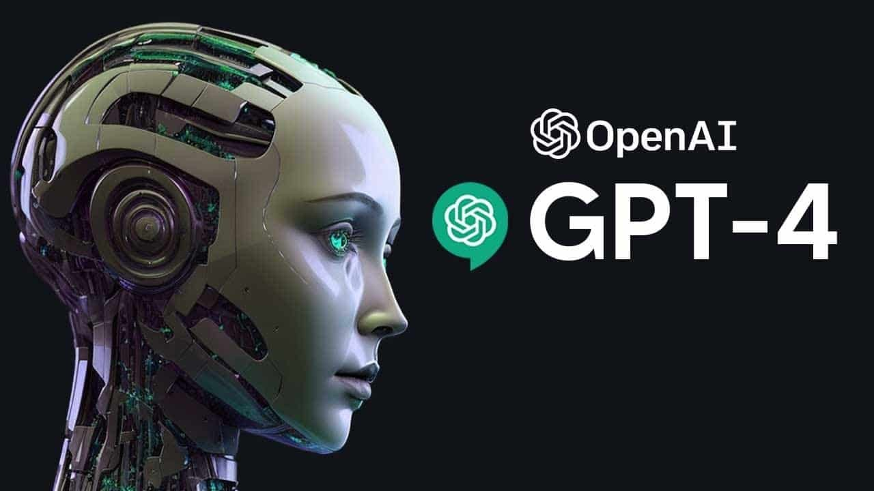
Generative Pre-Trained Transformer (GPT) este un model care poate scrie proză originală cu fluență echivalentă umană, ca răspuns la un prompt de intrare. Modelul se bazează pe arhitectura transformers.
https://dugas.ch/artificial_curiosity/GPT_architecture.html

Slide 24
GPT arhitectura
What runs ChatGPT? Inside Microsoft's AI supercomputer
https://www.youtube.com/watch?time_continue=94&v=Rk3nTUfRZmo&embeds_referring_euri=https%3A%2F%2Fwww.zdnet.com%2F&source_ve_path=Mjg2NjY&feature=emb_logo

Slide 25
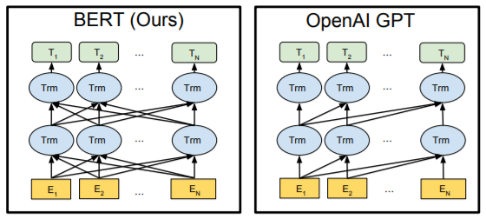
Comparația arhitecturilor rețelelor BERT și GPT

Slide 26
Language Model for Dialogue Applications (LaMDA)
Modelul de limbaj pentru aplicații de dialog (LaMDA) este un chatbot conversațional dezvoltat de Google. LaMDA este un model bazat pe transformers antrenat pe dialog decât pe textul web obișnuit. Sistemul își propune să ofere răspunsuri sensibile și specifice la conversații. Dezvoltatorul Google Blake Lemoine a ajuns să creadă că LaMDA este sensibil. Lemoine a avut conversații detaliate cu AI despre drepturile și personalitatea lui. În timpul uneia dintre aceste conversații, IA i-a schimbat părerea lui Lemoine despre a treia lege a roboticii a lui Isaac Asimov. Lemoine a susținut că LaMDA a fost sensibil, dar ideea a fost contestată de mulți observatori și comentatori. Ulterior, Google l-a pus pe Lemoine în concediu administrativ pentru distribuirea de informații deținute și, în cele din urmă, l-a concediat.

Slide 27
Isaac Asimov's "Three Laws of Robotics"
A robot may not injure a human being or, through inaction, allow a human being to come to harm.
A robot must obey orders given it by human beings except where such orders would conflict with the First Law.
A robot must protect its own existence as long as such protection does not conflict with the First or Second Law.

Slide 28
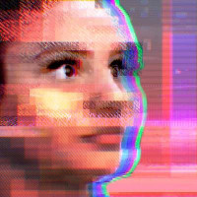
Tay chatbot
Tay a fost un chatbot pe care Microsoft l-a lansat în 2016. Trebuia să tweeteze ca un adolescent și să învețe din conversațiile cu utilizatori reali de pe Twitter. Botul a adoptat fraze de la utilizatori care au postat comentarii sexiste și rasiste, iar Microsoft a dezactivat-o nu mult timp după aceea. Tay ilustrează pericolul de utilizare a datelor fără supraveghere.
Tay twitter avatar

Slide 29
Modele pentru limba româna
https://relate.racai.ro/index.php?path=lrlt/models
ROBERT: Există două modele disponibile bert-base-romanian-cased-v1 și bert-base-romanian-uncased-v1
https://huggingface.co/dumitrescustefan/bert-base-romanian-uncased-v1
Un depozit GitHub cu scripturi utile.
Articol respectiv este Dumitrescu Stefan, Andrei-Marius Avram, and Sampo Pyysalo. "The birth of Romanian BERT." In Proceedings of the 2020 Conference on Empirical Methods in Natural Language Processing: Findings, pp. 4324-4328, 2020.
Romanian DistilBERT: Construit pe baza modelului bert-base-romanian-cased-v1, modelul este disponibil pe HuggingFace ca distilbert-base-romanian-cased.
Un depozit GitHub https://github.com/racai-ai/Romanian-DistilBERT.

Slide 30
GPT Generative Pre-trained Transformer
GPT este un model de limbaj de ultimă generație dezvoltat de OpenAI. A fost instruit pe o cantitate masivă de date text și poate efectua o varietate de sarcini NLP, cum ar fi generarea de text, rezumarea și traducerea. GPT este considerat unul dintre cele mai puternice modele de limbaj de până acum. Volum de date pentru antrenarea GPT-3:

Slide 31
Resurse necesare pentru o rețea neuronală
Antrenarea (un exemplu)
Pentru engleză-franceză, am folosit setul de date din 36 de milioane de propoziții.
Am antrenat modelele pe o singură mașină cu 8 GPU-uri NVIDIA P100. Pentru modelele date de bază, fiecare pas de antrenament a durat aproximativ 0,4 secunde. Am antrenat modelele de bază pentru un total de 100.000 de pași sau 12 ore. Pentru modelele mari, timpul de pas a fost de 1,0 secunde. Modelele mari au fost antrenate pentru 300.000 de pași (3,5 zile).
Ashish Vaswani, Noam Shazeer, Niki Parmar, Jakob Uszkoreit, Llion Jones, Aidan N. Gomez, Lukasz Kaiser, Illia Polosukhin. Attention Is All You Need. https://arxiv.org/abs/1706.03762

Slide 32
Parametrii modelului GPT
GPT-3 a fost antrenat cu 175 de miliarde de parametri.
GPT-4 a fost antrenat cu aproximativ 100 de trilioane de parametri.
GPT-4 are o memorie mult mai lungă decât versiunile anterioare.
În timp ce memoria pe termen scurt a GPT-3.5 este de aproximativ 8.000 de cuvinte, memoria pe termen scurt a GPT-4 se extinde la aproximativ 64.000 de cuvinte.

Slide 33
Biblioteci pentru procesarea limbajului natural NLTK
Natural Language Toolkit (NLTK) este una dintre primele biblioteci NLP scrise în Python. Oferă interfețe ușor de utilizat pentru corpusuri și resurse lexicale, cum ar fi WordNet. De asemenea, oferă o suită de biblioteci de procesare a textului pentru clasificare, etichetare, derivare, analizare și raționament semantic.

Slide 34
Biblioteci pentru procesarea limbajului natural spaCy
spaCy este una dintre cele mai versatile biblioteci open source NLP. Acceptă mai mult de 66 de limbi. spaCy oferă, de asemenea, vectori de cuvinte pre-antrenați și implementează multe modele populare precum BERT. spaCy poate fi folosit pentru construirea de sisteme pregătite pentru producție pentru recunoașterea entităților cu nume, etichetarea unei părți din vorbire, analizarea dependențelor, segmentarea propozițiilor, clasificarea textului, lematizarea, analiza morfologică, legarea entităților și așa mai departe.​

Slide 35
Biblioteci pentru procesarea limbajului natural TensorFlow și PyTorch
Biblioteci de învățare profundă: bibliotecile populare de învățare profundă includ TensorFlow și PyTorch, care facilitează crearea de modele cu caracteristici precum diferențierea automată. Aceste biblioteci sunt cele mai comune instrumente pentru dezvoltarea modelelor NLP.

Slide 36
Hugging Face
Hugging Face Hub este o platformă (serviciu web centralizat) pentru găzduire:
Arhivele de cod bazate pe Git, inclusiv discuții și solicitări de extragere pentru proiecte.modele, de asemenea, cu control al versiunilor bazat pe Git;
seturi de date, în principal în text, imagini și audio;
aplicații web ("spații" și "widgeturi"), destinate demonstrațiilor la scară mică ale aplicațiilor de învățare automată.​
Hugging Face oferă peste 135 de implementări open-source de modele pre-antrenate de ultimă generație. Depozitul permite personalizarea și instruirea ușoară a modelelor.
Este cel mai remarcabil pentru biblioteca sa de transformatoare construită pentru aplicațiile de procesare a limbajului natural și platforma sa care permite utilizatorilor să partajeze modele de învățare automată și seturi de date și să își prezinte munca într-un spațiu.

Slide 37
Probleme
Impactul asupra mediului: Modelele mari de limbaj necesită multă energie atât în timpul antrenamentului, cât și în timpul inferenței. Un studiu a estimat că antrenarea unui singur model mare de limbă poate emite de cinci ori mai mult dioxid de carbon decât un singur automobil pe durata de viață a acestuia. Un alt studiu a constatat că modelele consumă chiar mai multă energie în timpul inferenței decât antrenamentul.

